Slide 1
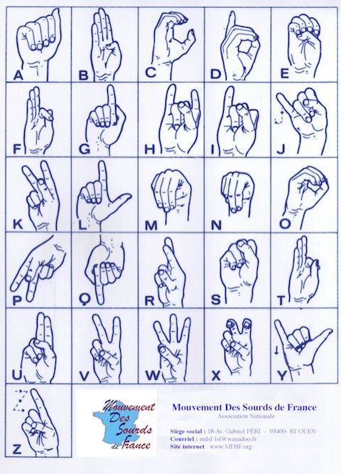
RECONNAISSANCE DE LA LANGUE DES SIGNES FRANÇAISE
Nesrine BEY & Clément GRESH
Projet Long
M1 IMPAIRS
2021-2022

Slide 2
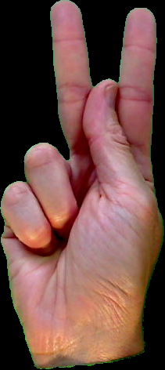
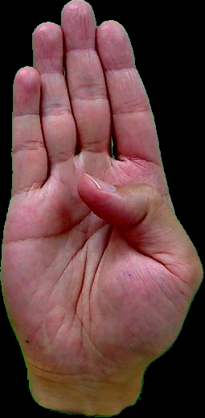
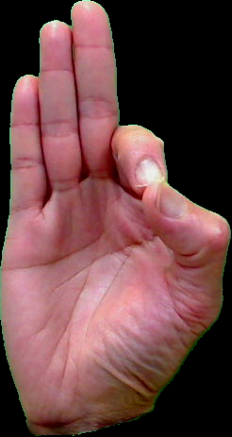
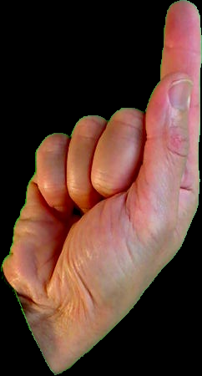
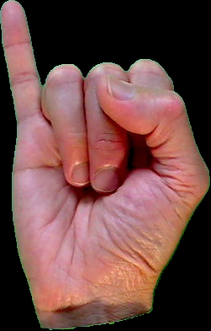
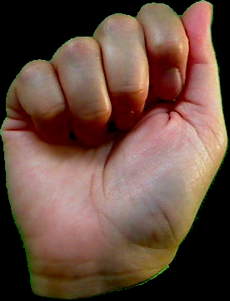
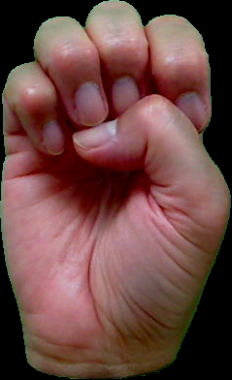
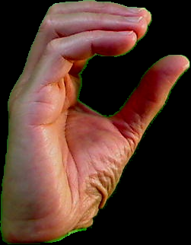
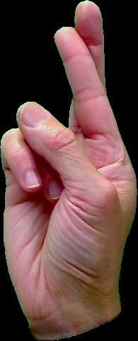
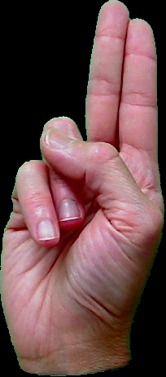
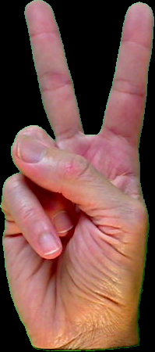
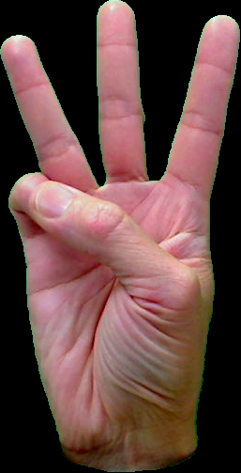
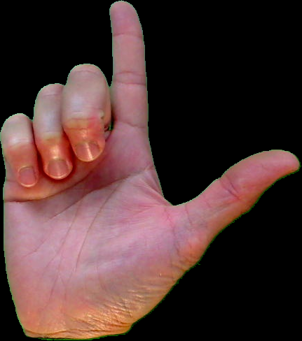
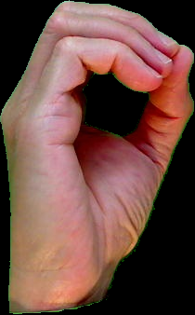
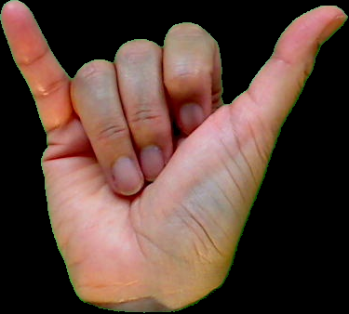
A
B
C
E
F
G
I
K
L
O
R
U
V
W
Y

Slide 3
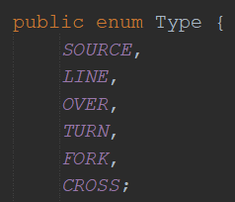
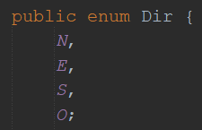
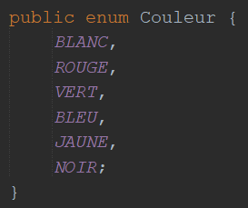
Objets Tuyaux
Type
Rotation
Couleur
Tuyau
TuyauP
TuyauR
Fixe (bool)
Visite (bool)
Nombre (int)

Slide 4
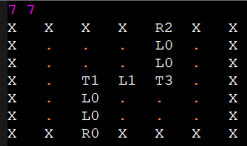
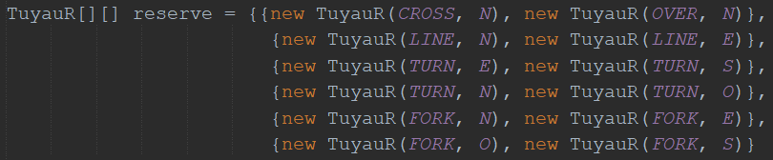

Construction d’un niveau
Fichier de niveau
Parseur

Slide 5
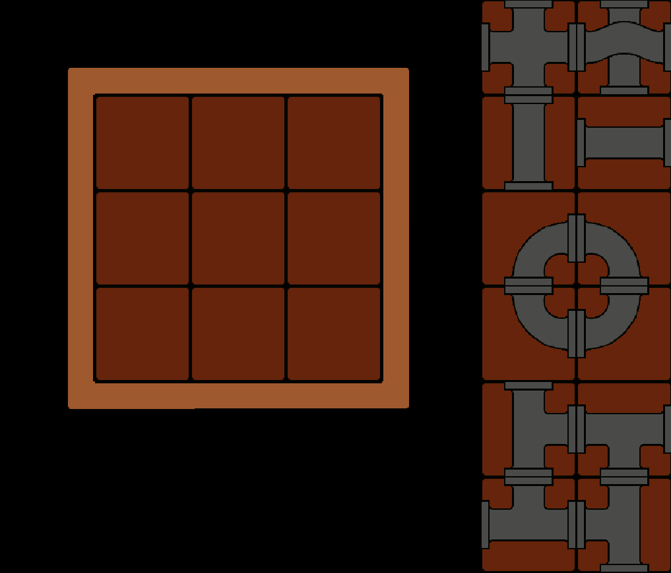
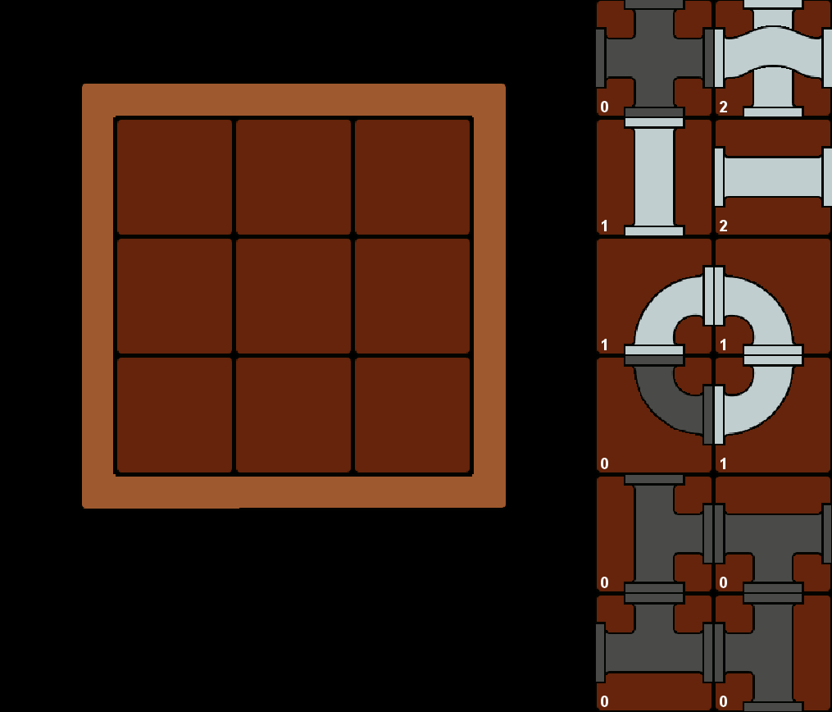
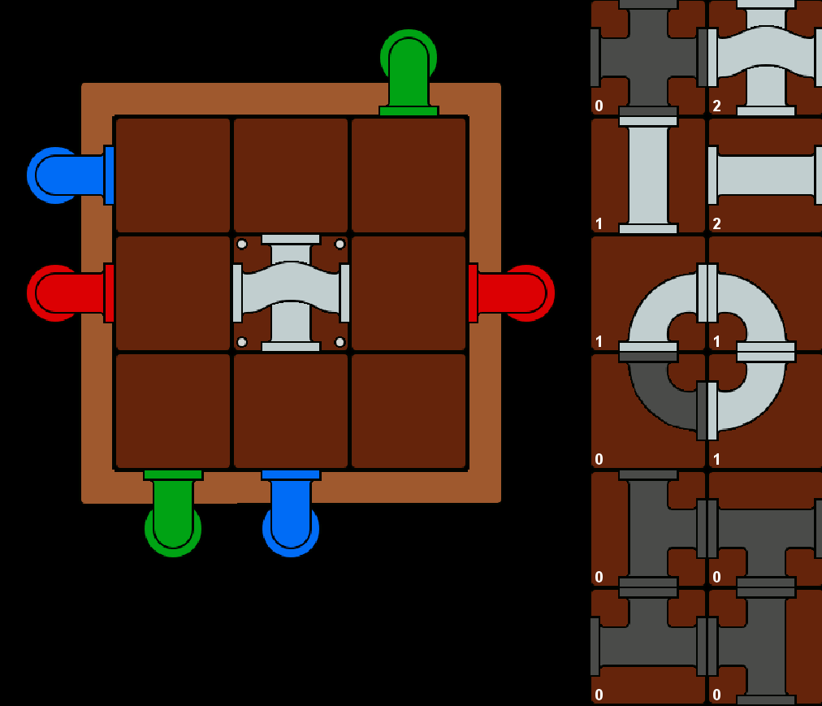
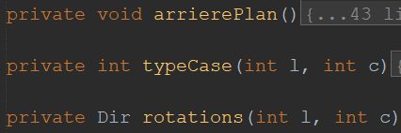
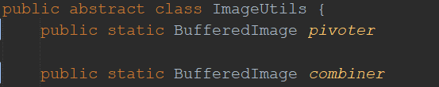
Fenêtre Jeu

Slide 6
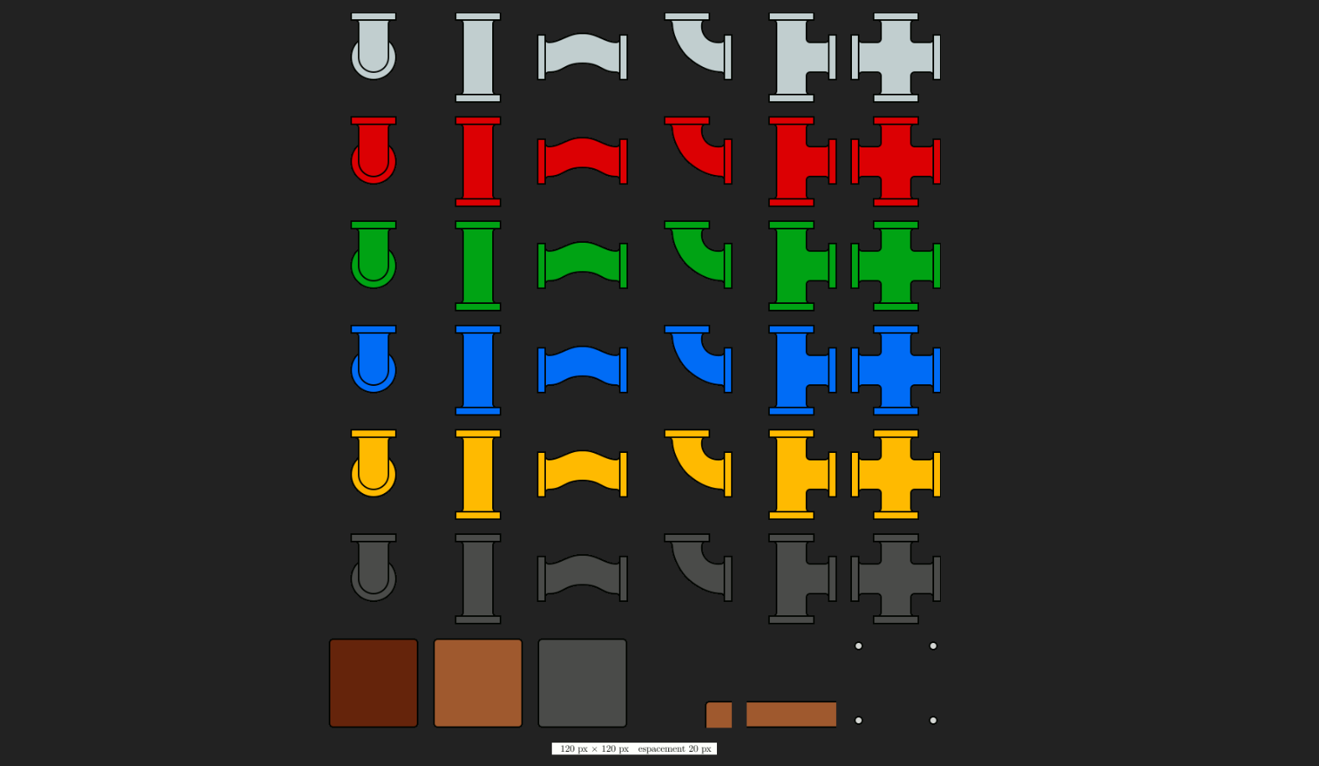

Slide 7
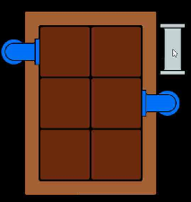
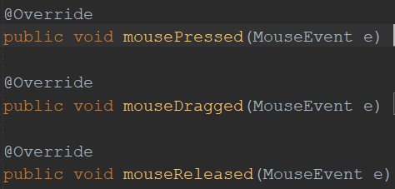
Contrôleur Drag & Drop
DragDropController

Slide 8
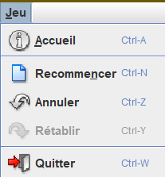
Undo / Redo
DragDropController
Met à jour
PanelJeu
AnnulerManager
Ecouté par
Niveau
AbstractAnnulable
Dérivé en
PvPAnnulable
PvRAnnulable
RvPAnnulable

Slide 9
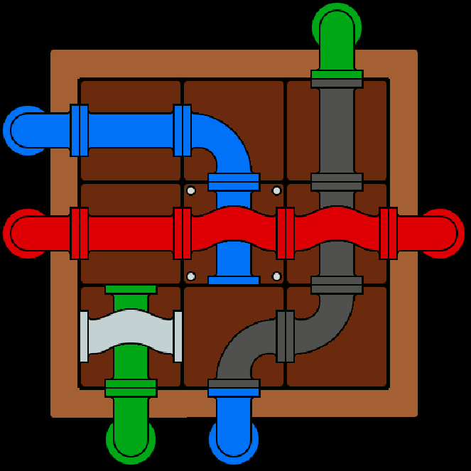
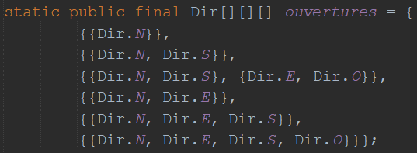

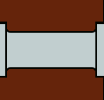


Mise à jour des Couleurs
Type (de tuyaux)
Tuyau
Modèle
Dir

Slide 10
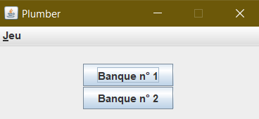
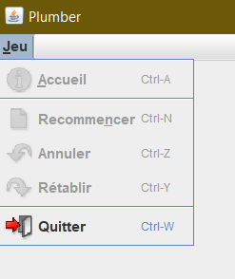
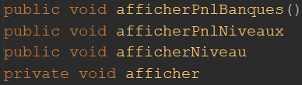
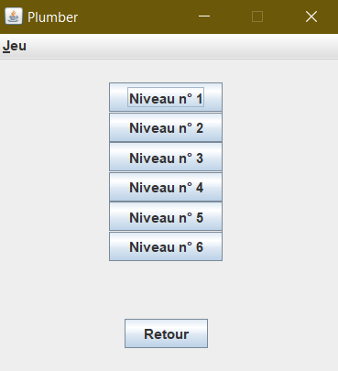

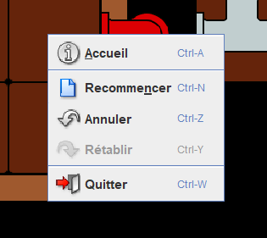

Panel Plombier
Panels d’accueil
Menus
Méthodes

Slide 11
Main
BarreMenu
VictoireController
AbstractAction
Plombier
MenuPopup
DragDropController
Met à jour
PanelBanques
PanelNiveaux
PanelJeu
Ecouté par
AnnulerManager
ParserNiveau
Créé par
Niveau
AbstractAnnulable
Contient
TuyauP[][]
TuyauR[][]

Slide 12
Vue
Main
Contrôleur
Contrôleur
BarreMenu
VictoireController
AbstractAction
Plombier
MenuPopup
DragDropController
Met à jour
PanelBanques
PanelNiveaux
PanelJeu
Ecouté par
AnnulerManager
ParserNiveau
Créé par
Niveau
AbstractAnnulable
Contient
TuyauP[][]
TuyauR[][]
Modèle

Slide 13
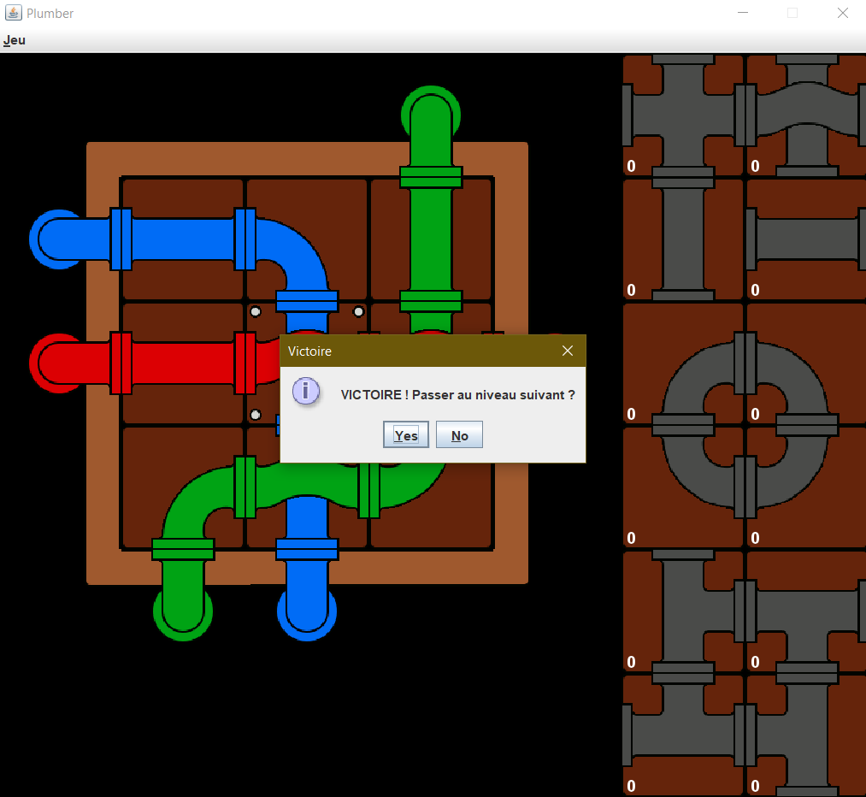
Conclusion
Priorités :
Structure logique (MVC / POO)
Factorisation (méthodes / héritage)
Approche composants
Fonctionnalités supplmémentaires :
Sauvegarde
Aide
Solveur de niveaux (algorithmiques)

Slide 14
Actions Annulables
AbstractUndoableEdit
AbstractAnnulable
PvPAnnulable
PvRAnnulable
RvPAnnulable

Slide 15
Contrôleurs : Mouse Listeners
MouseAdapter
VictoireController
DragDropController

